Slide 1
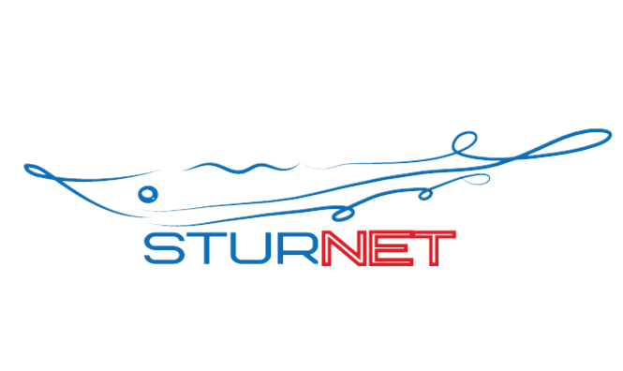
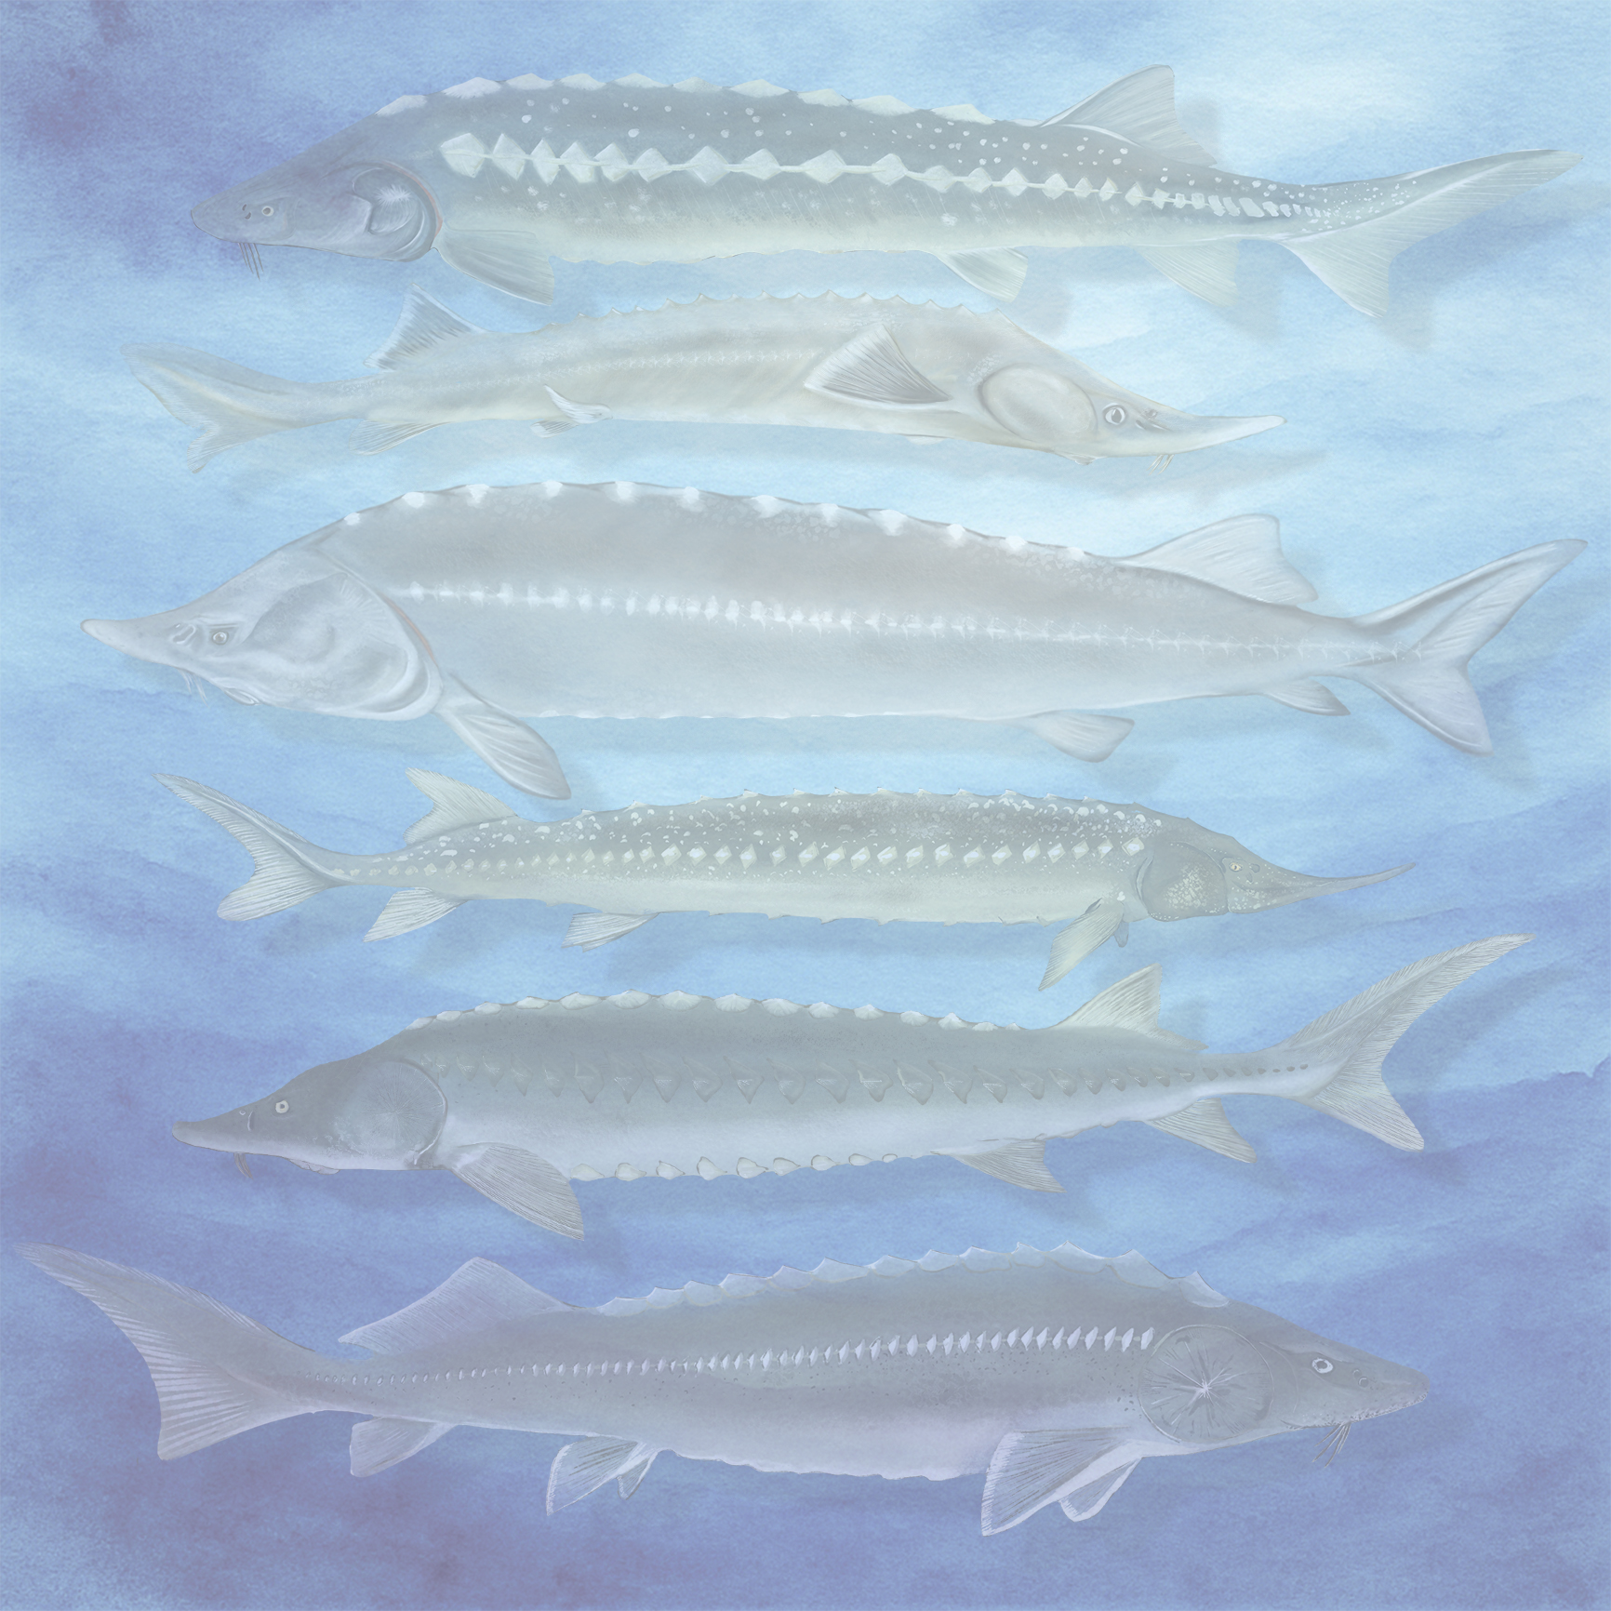

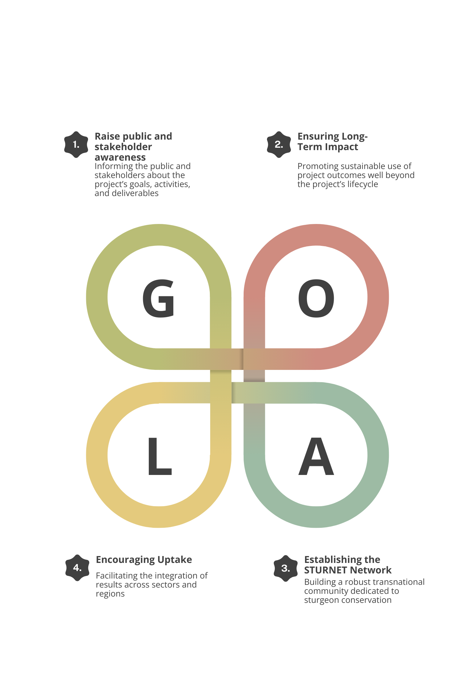











Sturgeons are more than just caviar—they are living fossils, guardians of river health, and part of our natural heritage.
Protecting them means protecting entire ecosystems, cultures, and future livelihoods.
Let’s act today—before these ancient giants disappear forever.
BSB00172 SturNet
Network for the Preservation of Sturgeon and for the Sustainability of the Black Sea Basin Ecosystem
The Sturgeons
of the Black Sea Basin
www.sturnet.eu
SturNet on: Facebook, Linkedin, Twitter
sturnetproject@gmail.com
Programme priority: Blue and Smart Region
www.sturnet.eu

Slide 2
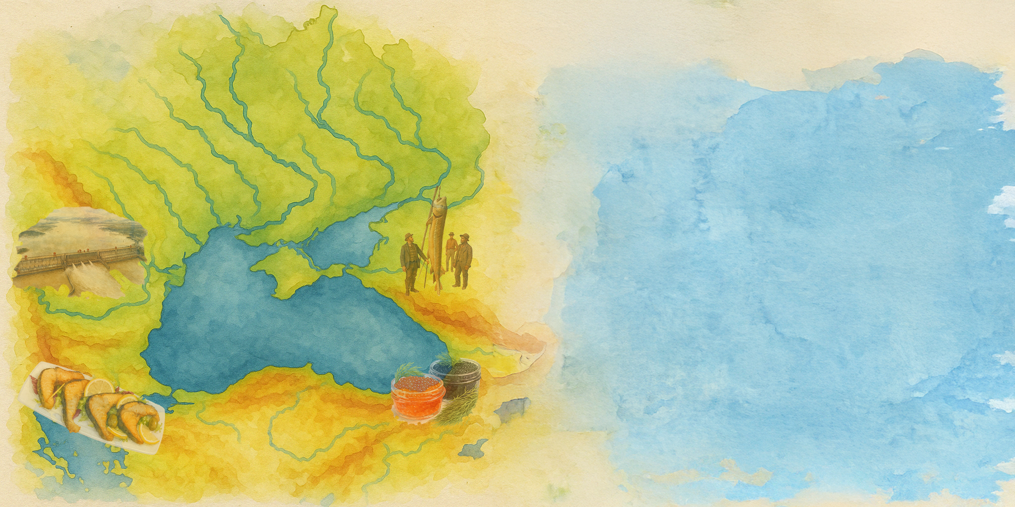
Sturionii sunt o resursă naturală valoroasă, de interes științific și comercial, fiind printre cele mai vechi specii de pești, cu o origine de acum 200 milioane de ani. Astăzi, doar familiile Acipenseridae și Polyodontidae mai supraviețuiesc, populând apele din emisfera nordică. Acipenseridae, cunoscuți ca sturioni, sunt pești migratori mari, cu schelet cartilaginos și corp acoperit cu plăci osoase, care se hrănesc cu faună bentică. Considerați „fosile vii”, sturionii joacă un rol esențial în biodiversitatea și economia bazinului Mării Negre, deși populațiile lor sunt în declin sever din cauza pescuitului, pierderii habitatului și poluării. Ei sunt indicatori ai sănătății ecosistemelor acvatice și au o valoare economică ridicată datorită icrelor negre (caviar). În bazinul Mării Negre, în special în Dunăre și în Delta sa, sturionii contribuie la mijloacele de trai locale și la patrimoniul cultural.
Populațiile de sturioni au scăzut cu aproximativ 70% în ultimul secol. Principalele amenințări includ:
Pescuitul ilegal și braconajul: În ciuda interdicțiilor, valoarea ridicată a caviarului pe piață alimentează recoltarea ilegală continuă.
Distrugerea habitatului: Barajele și modificările cursurilor de apă, precum Porțile de Fier pe Dunăre, blochează rutele de migratie esențiale pentru reproducere.
Poluarea și schimbările climatice: Poluarea industrială și schimbările climatice afectează habitatele și perturbă ciclurile de reproducere.
Capturile accidentale : Sturionii sunt adesea prinși accidental în activitățile de pescuit comercial, ceea ce contribuie la scăderea populației.
Proiectul SturNet
Lansat în august 2024, proiectul SturNet își propune să contribuie la conservarea populațiile de sturioni și ecosistemul bazinului Mării Negre. Componentele principale includ:
Instrumente digitale de cartografiere: Dezvoltarea de aplicații pentru monitorizarea comportamentului și migrației sturionilor, sprijinind astfel protecția habitatelor.
Colaborare transnațională: Parteneriate între organizații din Bulgaria, Grecia, Moldova, România, Turcia și Ucraina pentru schimb de cercetări și strategii de conservare.
Conștientizare publică și educație: Implicarea comunităților locale prin educație pentru a promova protejarea resurselor și reducerea activităților ilegale.
Deși provocările persistă, eforturile coordonate precum SturNet oferă speranță pentru recuperarea populațiilor de sturioni. Succesul depinde de cooperarea internațională continuă, aplicarea eficientă a legilor și implicarea comunităților pentru ca acești pești preistorici să continue să prospere în bazinul Mării Negre.
Sturgeons are a valuable natural resource of both scientific and commercial interest, being among the oldest fish species, with origins dating back 200 million years. Today, only the families Acipenseridae and Polyodontidae survive, inhabiting waters in the Northern Hemisphere. Acipenseridae, known as sturgeons, are large migratory fish with a cartilaginous skeleton and a body covered in bony plates, feeding primarily on benthic fauna. Considered “living fossils,” sturgeons play a crucial role in the biodiversity and economy of the Black Sea basin. However, their populations have declined severely due to overfishing, habitat loss, and pollution. They serve as indicators of aquatic ecosystem health and have high economic value due to their black roe (caviar). In the Black Sea basin—especially in the Danube and its Delta—sturgeons support local livelihoods and cultural heritage.
Sturgeon numbers have declined by approximately 70% over the past century. Key threats include:​
Illegal Fishing and Poaching: Despite bans, the high market value of caviar drives continued illegal harvesting. ​
Habitat Destruction: Dams and river modifications, such as the Iron Gates on the Danube, obstruct migratory routes essential for spawning. ​
Pollution and Climate Change: Industrial pollution and changing climate conditions degrade habitats and disrupt reproductive cycles. ​
Bycatch: Sturgeons are often unintentionally caught in commercial fishing operations, further reducing their numbers.
The SturNet Project
Launched in August 2024, the SturNet (BSB00172) project aims to preserve sturgeon populations and the Black Sea Basin ecosystem. Key components include:​
Digital Mapping Tools: Development of applications to monitor sturgeon behavior and migration, aiding in habitat protection. ​
Transnational Collaboration: Partnerships among organizations from Bulgaria, Greece, Moldova, Romania, Türkiye, and Ukraine to share research and conservation strategies. ​
Public Awareness and Education: Engaging local communities through education to foster stewardship and reduce illegal activities. ​
While challenges persist, coordinated efforts like SturNet offer hope for sturgeon recovery. Success depends on sustained international cooperation, effective law enforcement, and community engagement to ensure these prehistoric fish continue to thrive in the Black Sea Basin.

Slide 3
Sturionii din bazinul Mării Negre sunt un grup de pești, supraviețuitori ai epocii dinozaurilor, cu doar șase specii native rămase. Supraviețuirea lor se datorează condițiilor ecologice și geologice favorabile, precum marile fluvii — Dunărea, Nistrul, Niprul, Donul și Kubanul — care le-au oferit rute de migratie neîntrerupte între mare și zonele de reproducere din interiorul acestor rauri.
Sturionii se numără printre cei mai mari și mai longevivi pești de apă dulce din lume. Unii, precum sturionul beluga, pot atinge lungimi de peste 5 metri și pot trăi mai mult de un secol. Chiar și speciile mai mici depășesc frecvent un metru în lungime și pot trăi câteva decenii.
Reproducerea lor este lentă și rară — femelele pot depune icre doar o dată la câțiva ani, migrând întotdeauna în amonte pentru a-și depune ouăle pe straturi de pietriș din ape curgătoare, bogate în oxigen. Juvenilii migrează apoi înapoi către habitatele sărate sau marine, unde se hrănesc și se dezvoltă.
Acești pești ocupă atât medii dulcicole, cât și marine, având cicluri de viață strâns legate de conexiunea râu-mare. Natura lor migratoare îi face deosebit de vulnerabili la regularizarea râurilor, fragmentarea habitatului cauzată de baraje, pescuitul excesiv și poluarea.
În consecință, toate speciile de sturioni din bazinul Mării Negre sunt în prezent clasificate ca fiind în pericol critic de dispariție de către IUCN. Supraviețuirea lor depinde acum de protecție strictă, restaurarea habitatelor și, în multe cazuri, de programe de repopulare cu juvenili crescuți în incubatoare pentru a suplini populațiile sălbatice aflate în declin.
În țările din bazinul Mării Negre, acvacultura sturionilor a devenit o componentă esențială atât pentru conservare, cât și pentru producția comercială, mai ales în contextul declinului accentuat al populațiilor sălbatice.
Principalele specii de sturioni crescute în acvacultură includ:
Huso huso – apreciat pentru caviarul de înaltă valoare și pentru ritmul rapid de creștere.
Acipenser baerii– frecvent cultivat datorită adaptabilității și maturizării rapide în condiții de fermă.
Acipenser gueldenstaedtii – o altă specie importantă pentru producția de caviar, des întâlnită în fermele din regiune.
Acipenser stellatus – mai puțin răspândit în acvacultură, dar prezent în unele stații de reproducere din România și Ucraina.
Se folosesc și hibrizi, precum bester (Huso huso × Acipenser ruthenus), datorită ratei superioare de creștere și rezistenței sporite.
De asemenea, în unele unități piscicole este crescut și Polyodon spathula, o specie înrudită din familia Polyodontidae, valoroasă pentru producția de carne și pentru adaptabilitatea la condiții de fermă.
Țări precum România, Bulgaria, Ucraina și Serbia au înființat stații de incubare și ferme de acvacultură dedicate atât producției comerciale de caviar și carne de sturion, cât și programelor de repopulare, în special pentru fluviul Dunărea. Acvacultura din această regiune are un rol dublu: sprijină dezvoltarea economică prin valorificarea comercială și contribuie la conservarea speciilor prin reproducere controlată și eliberarea de juvenili în mediul natural.
În cele ce urmează sunt prezentate cele șase specii native de sturioni din bazinul Mării Negre.
Sturgeons in the Black Sea basin are a group of fish, survivors from the age of the dinosaurs, with only six native species remaining. Their continued survival is due to favorable ecological and geological conditions, such as the large river systems — the Danube, Dniester, Dnieper, Don, and Kuban — which have provided uninterrupted migratory routes between the sea and inland spawning grounds.
Sturgeons rank among the largest and longest-lived freshwater fish in the world. Some, like the beluga sturgeon, can grow over 5 meters in length and live for more than a century. Even the smaller species often exceed one meter and can live for several decades.
Their reproduction is slow and infrequent — females may spawn only once every few years, always migrating upstream to lay their eggs on gravel beds in fast-flowing, oxygen-rich waters. Juveniles then migrate back to brackish or marine habitats, where they feed and grow.
These fish inhabit both freshwater and marine environments, with life cycles closely tied to the river-sea connection. Their migratory nature makes them particularly vulnerable to river regulation, habitat fragmentation caused by dams, overfishing, and pollution.
As a result, all sturgeon species in the Black Sea basin are currently classified as Critically Endangered by the IUCN. Their survival now depends on strict protection measures, habitat restoration, and, in many cases, restocking programs using hatchery-raised juveniles to supplement the declining wild populations.
In the countries of the Black Sea basin, sturgeon aquaculture has become a vital component for both conservation and commercial production, especially in the context of severe declines in wild stocks.
The main sturgeon species raised in aquaculture include:
Huso huso – valued for its high-quality beluga caviar and fast growth rate.
Acipenser baerii – commonly farmed due to its adaptability and rapid maturation in captivity.
Acipenser gueldenstaedtii – another key species for caviar production, often found in regional farms.
Acipenser stellatus – less widespread in aquaculture, but present in some hatcheries in Romania and Ukraine.
Hybrids, such as bester (Huso huso × Acipenser ruthenus), are also used for their superior growth rate and resilience.
Additionally, Polyodon spathula , a related species from the Polyodontidae family, is also farmed in some facilities for its meat and adaptability to aquaculture systems.
Countries like Romania, Bulgaria, Ukraine, and Serbia have established hatcheries and aquaculture farms dedicated to both commercial production of caviar and sturgeon meat, and to restocking programs, especially in the Danube River. Aquaculture in this region plays a dual role: it supports economic development through commercial use and contributes to species conservation through controlled breeding and the release of juveniles into the wild.
The following section presents the six native sturgeon species of the Black Sea basin.

Slide 4

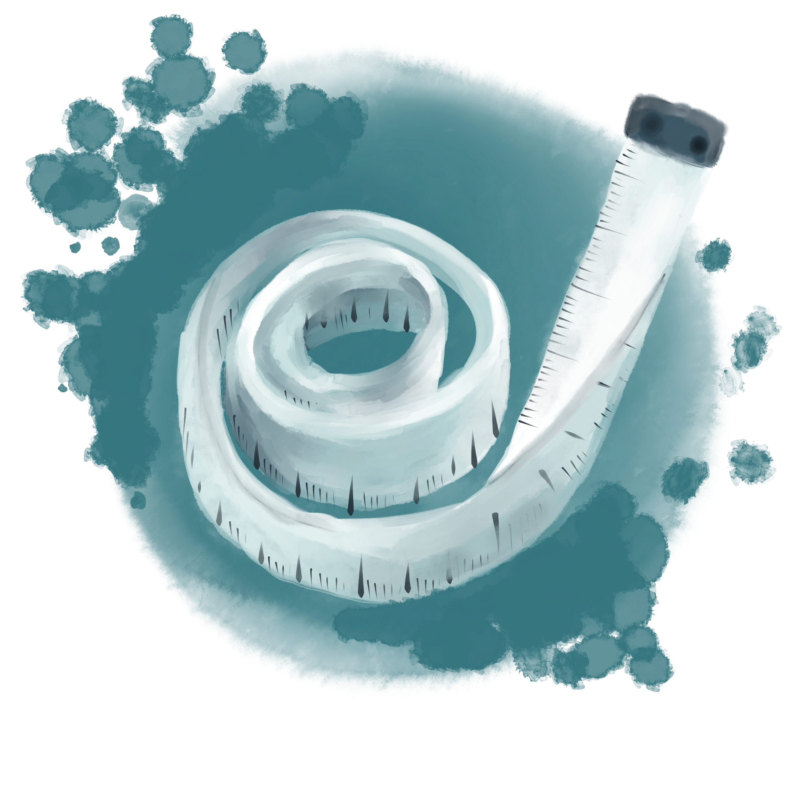
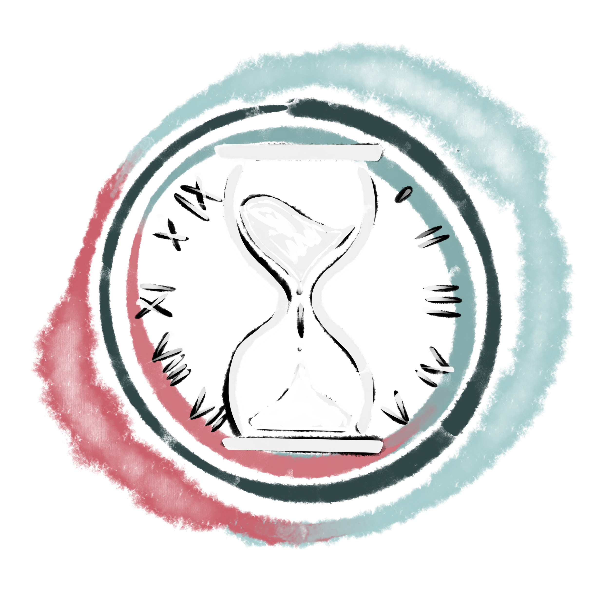
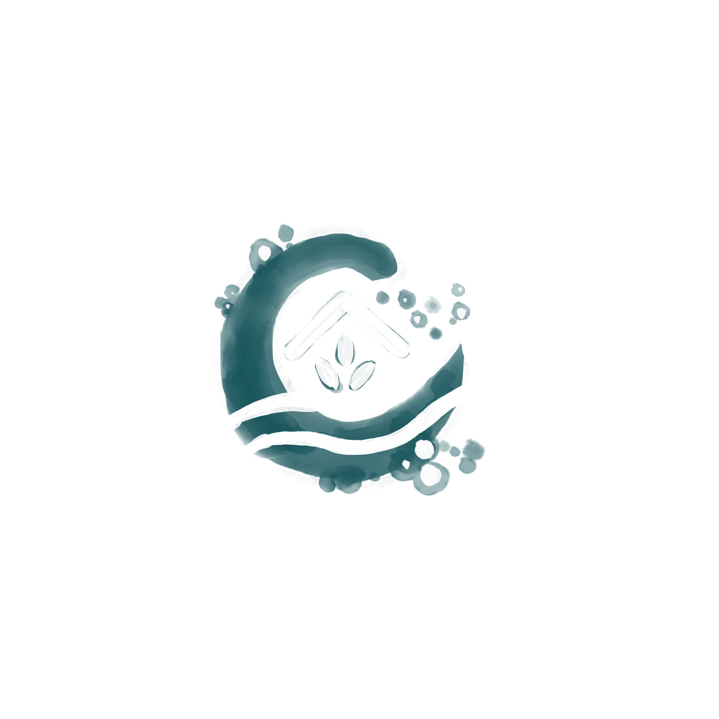
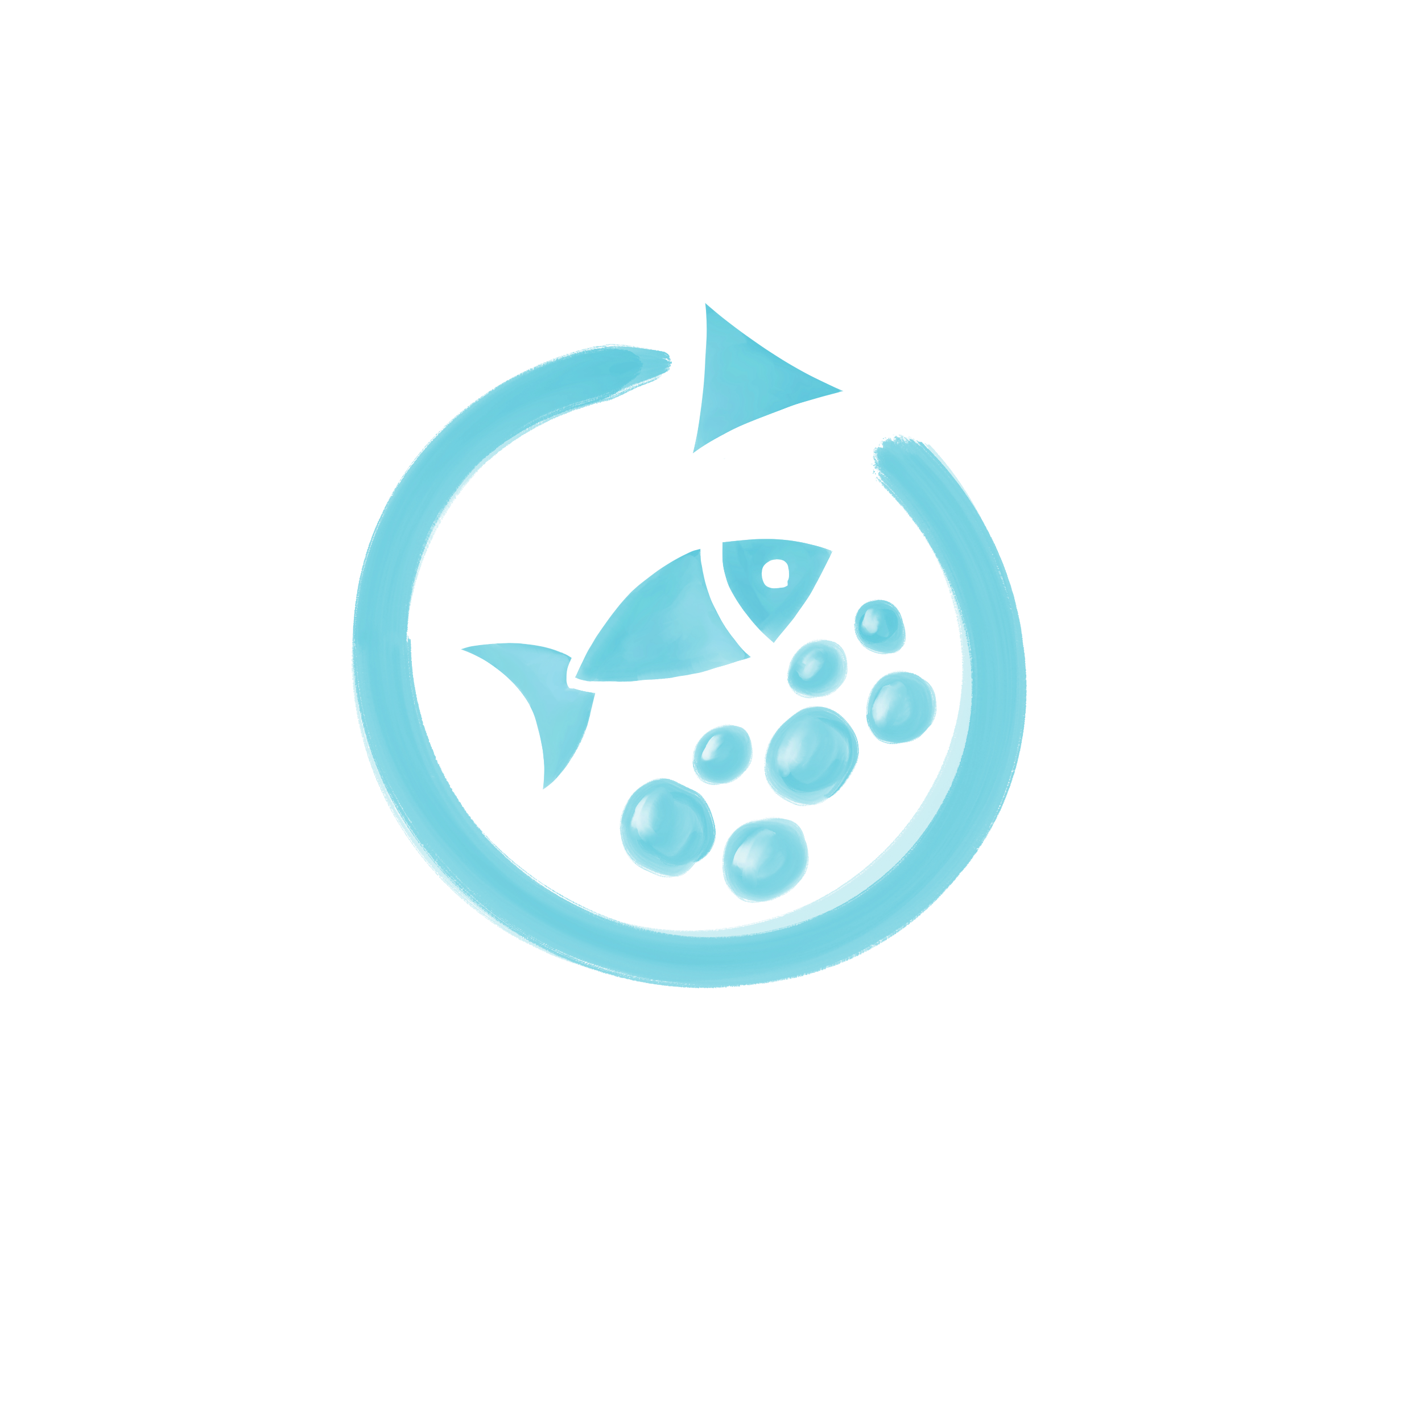

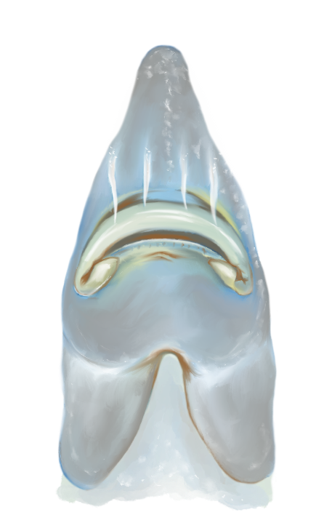
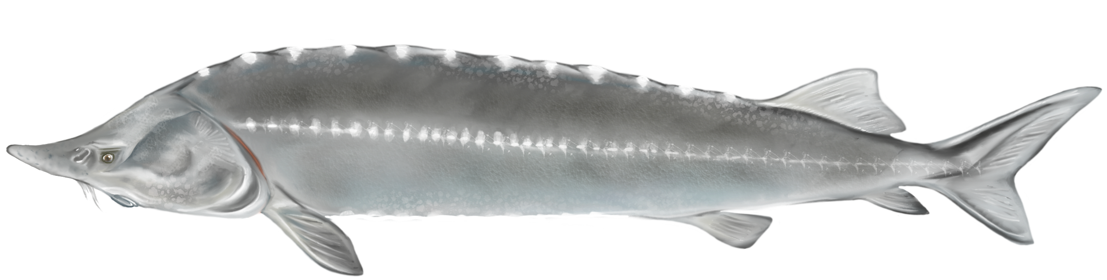
RO
EN
Morunul (Huso huso) Beluga sturgeon (Huso huso)
Cea mai mare specie de sturion, ajunge frecvent la 4–5 metri și 1.000 kg. Există înregistrări istorice de exemplare de peste 7 metri și 1.500 kg – cel mai mare pește de apă dulce din lume.
Poate trăi peste 100 de ani. Are o creștere lentă, atinge maturitatea târziu și se reproduce rar, ceea ce o face extrem de vulnerabilă în fața presiunii antropice.
Specie anadromă prezentă în Marea Caspică, Neagră și Azov. Se reproduce în fluviile mari precum Dunărea, Volga și Ural, preferând albiile adânci cu curent puternic și fund mâlos sau pietros.
Femelele depun până la 7,7 milioane de ouă lipicioase la fiecare 4–6 ani, în zone adânci cu curent, la temperaturi de 10–16°C. Ouăle aderă la pietriș și necesită oxigen abundent.
În pericol critic de dispariție (CR) – Populațiile au fost decimate de pescuitul ilegal pentru caviar, barajele care blochează migrarea și distrugerea habitatelor naturale.
The largest species of sturgeon, commonly reaching 4-5 meters and 1,000 kg. There are historical records of specimens over 7 meters and 1,500 kg - the largest freshwater fish in the world.
It can live over 100 years. It is slow-growing, reaches maturity late and rarely reproduces, making it extremely vulnerable to human pressure.
An anadromous species found in the Caspian, Black and Azov Seas. It breeds in large rivers such as the Danube, Volga and Ural, preferring deep riverbeds with strong currents and muddy or stony bottoms.
Females spawn up to 7.7 million sticky eggs every 4-6 years in deep, current-flowing areas at 10-16°C. Eggs adhere to gravel and require abundant oxygen.
Critically Endangered (CR) - Populations have been decimated by illegal fishing for caviar, dams blocking migration and destruction of natural habitats.
Taxonomy: Kingdom Animalia, Phylum: Chordata, Class: Actinopterygii, Order: Acipenseriformes, Family: Acipenseridae, Genus: Huso, Species: H. huso

Slide 5
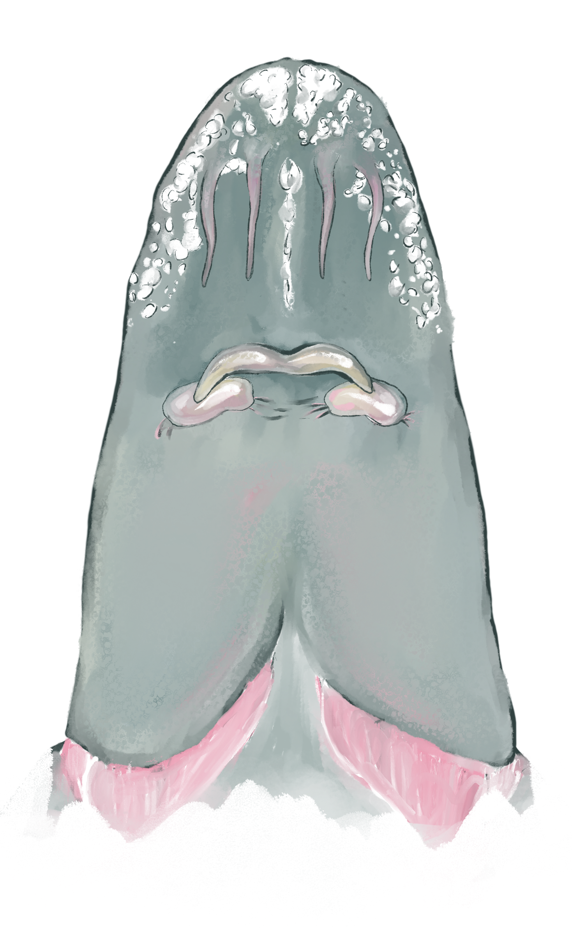
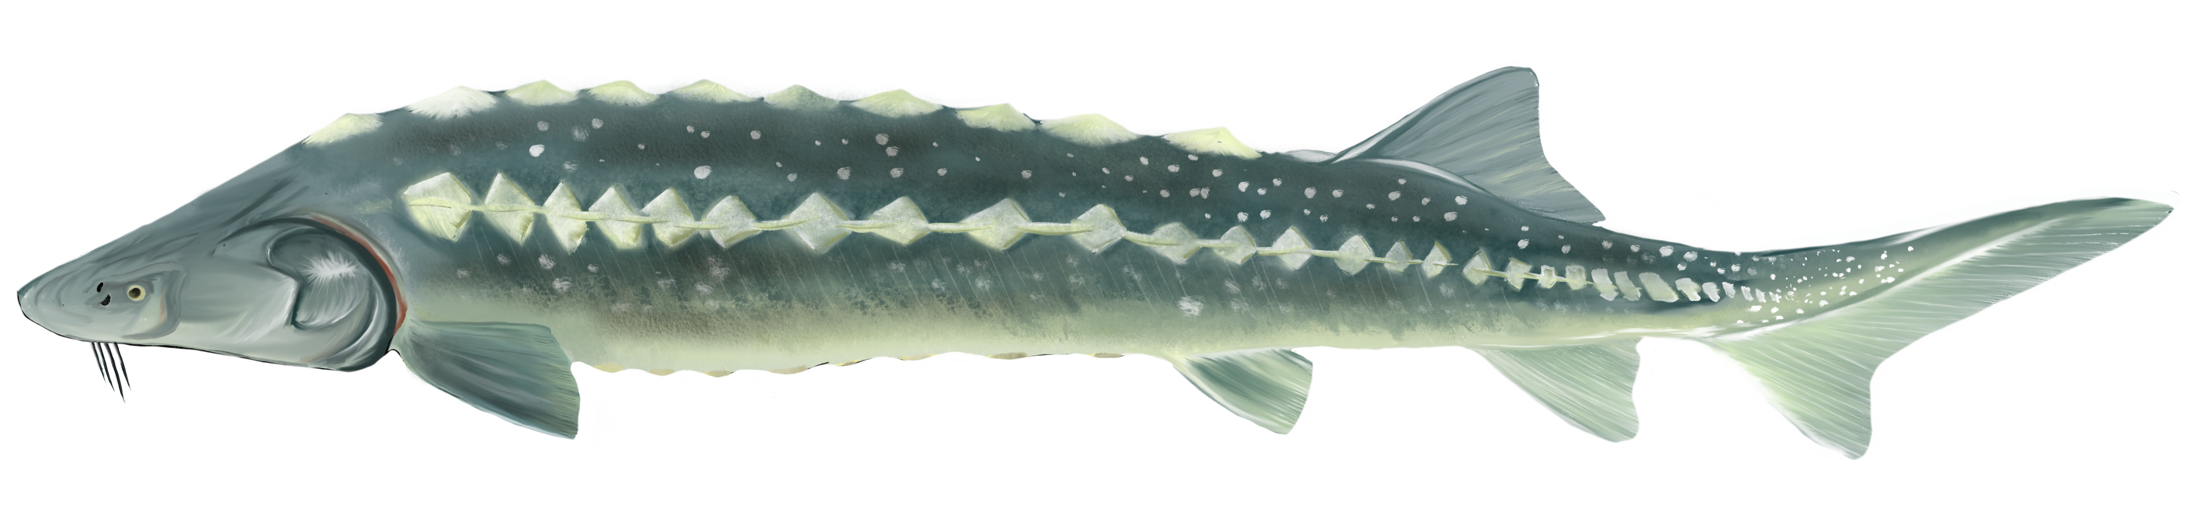
RO
EN
Nisetrul (Acipenser gueldenstaedtii ) Russian sturgeon (Acipenser gueldenstaedtii )
Ajunge la 1,5–2,3 metri lungime și până la 100 kg. Este un sturion de talie mare, cu o formă robustă, important atât ecologic, cât și economic în ecosistemele Eurasiei.
Poate trăi până la 50 de ani. Se maturizează lent și are cicluri reproductive rare, ceea ce sporește vulnerabilitatea sa.
Specie anadromă, prezentă în Mările Neagră și Caspică. Migrează pentru reproducere în râuri mari precum Dunărea, Uralul și Volga. Preferă zone adânci cu pietriș sau rocă.
Reproducerea are loc primăvara, la temperaturi de 12–17°C. Masculii se maturizează între 8–13 ani, iar femelele între 10–16 ani. Depun milioane de ouă aderente.
În pericol critic de dispariție (CR) – Afectat de pescuit excesiv, construcția barajelor și poluarea apei. Multe populații sunt menținute doar prin repopulare.
Reaches 1.5–2.3 meters and up to 100 kg. It is a large-bodied sturgeon with a robust appearance, important both ecologically and economically within its native Eurasian freshwater ecosystems.
Known to live up to 50 years. Exhibits a slow growth rate and late maturity, with spawning occurring only every few years. These traits increase vulnerability to overfishing.
Anadromous species inhabiting the Caspian and Black Seas. Spawns in rivers like the Danube, Ural, and Volga. Prefers deep, well-oxygenated river stretches with gravel or rocky bottoms.
Spawning occurs in spring when water temperatures reach 12–17°C. Males mature at 8–13 years, females at 10–16. Females can lay millions of adhesive eggs on stony substrates.
Critically Endangered (CR)– Affected by overfishing, dam construction, and water pollution. Many populations are now maintained only through restocking and captive breeding programs.
Taxonomy: Kingdom Animalia, Phylum: Chordata, Class: Actinopterygii, Order: Acipenseriformes, Family: Acipenseridae, Genus: Acipenser, Species: A. gueldenstaedtii

Slide 6
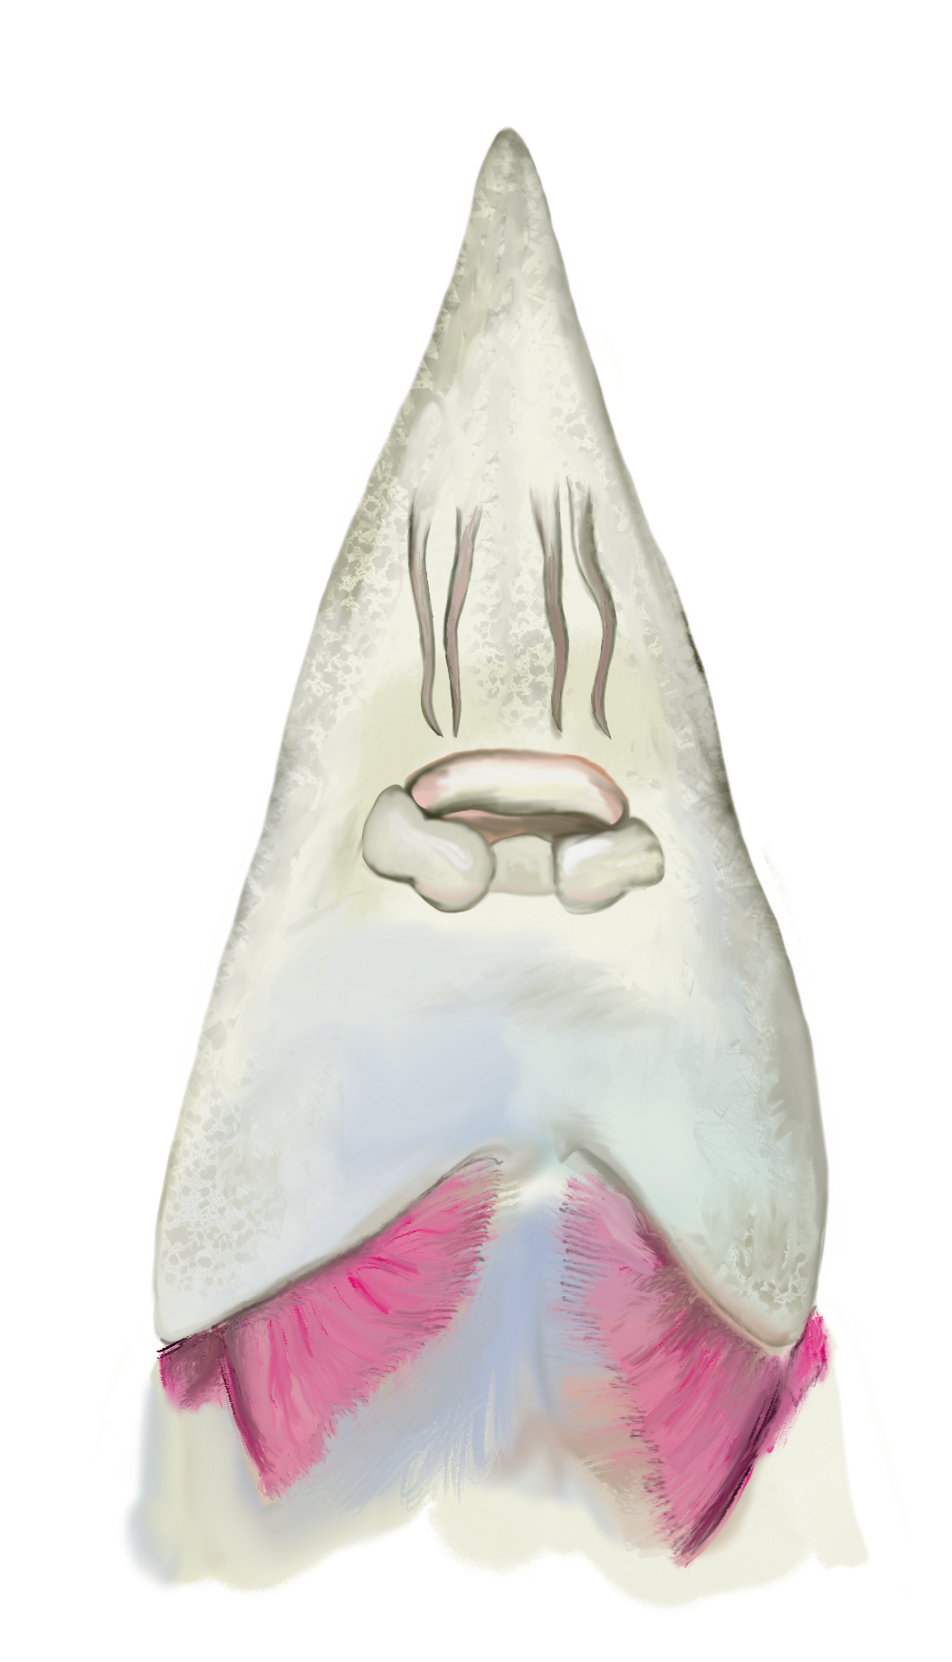
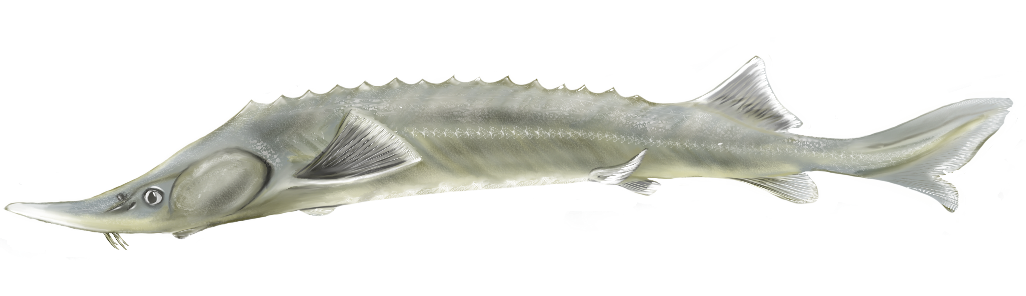
RO
EN
Cega (Acipenser ruthenus) Sterlet (Acipenser ruthenus)
Cel mai mic sturion din bazinul Dunării, cu lungimi între 40–100 cm și greutăți de 1–16 kg. Corp zvelt, cu rostru scurt și ascuțit.
Trăiește până la 36 de ani. Este o specie precoce, masculii maturându-se de la 3 ani, ceea ce îi conferă o adaptabilitate mai mare în fața presiunii de mediu.
Exclusiv de apă dulce, răspândită în bazinul Dunării și în râuri care se varsă în Marea Neagră, Azov și Caspică. Preferă curenții puternici și fundurile pietroase.
Se reproduce primăvara, la 12–17°C. Depune ouă lipicioase pe pietriș, în zone cu curenți. Larvele cresc rapid după eclozare.
Amenințată cu dispariția (EN) – Populațiile sunt în declin din cauza fragmentării habitatului, poluării și pescuitului necontrolat. Reproducerea naturală este redusă.
The smallest sturgeon in the Danube basin, with lengths between 40-100 cm and weights of 1-16 kg. Slender body with short, sharp rostrum.
Lives up to 36 years. It is a precocial species, with males maturing from 3 years of age, which makes it more adaptable to environmental pressure.
Exclusively freshwater, widespread in the Danube basin and rivers flowing into the Black, Azov and Caspian Seas. It prefers strong currents and stony bottoms.
Breeds in spring at 12-17°C. Lays sticky eggs on gravel in areas with currents. Larvae grow rapidly after hatching.
Endangered (EN) - Populations are declining due to habitat fragmentation, pollution and uncontrolled fishing. Natural reproduction is reduced.
Taxonomy: Kingdom Animalia, Phylum: Chordata, Class: Actinopterygii, Order: Acipenseriformes, Family: Acipenseridae, Genus: Acipenser, Species: A. ruthenus

Slide 7
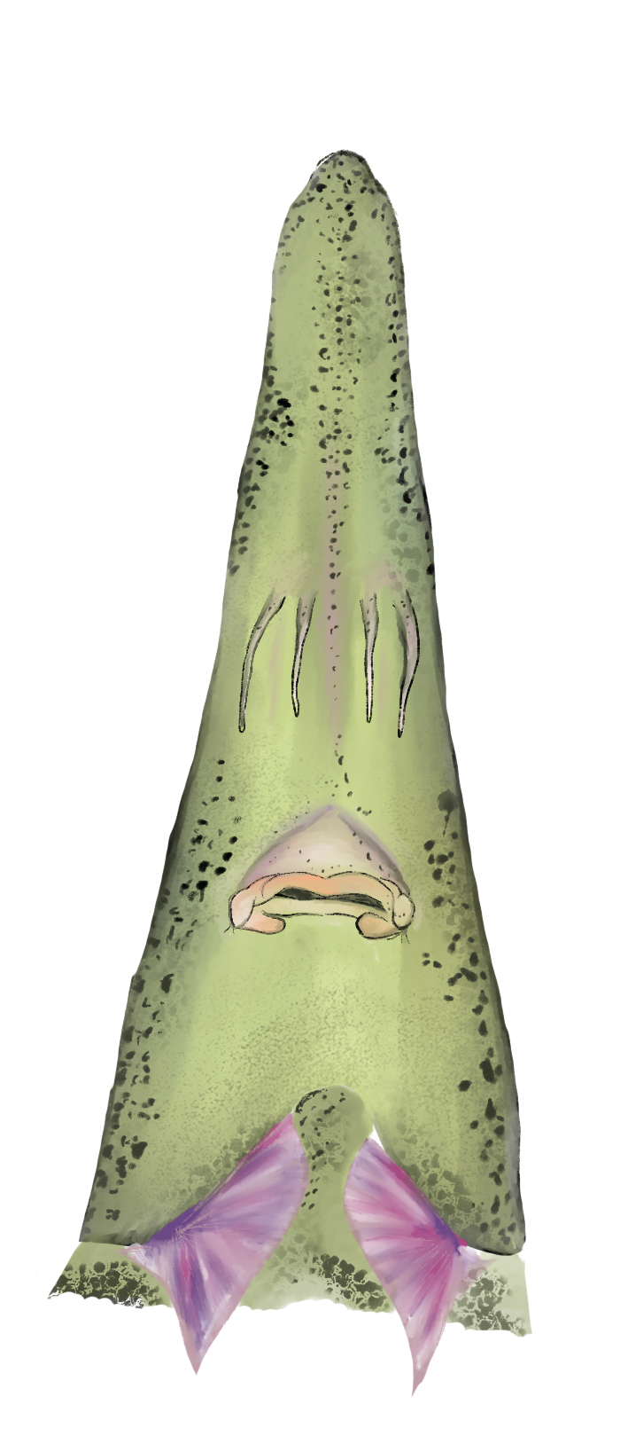
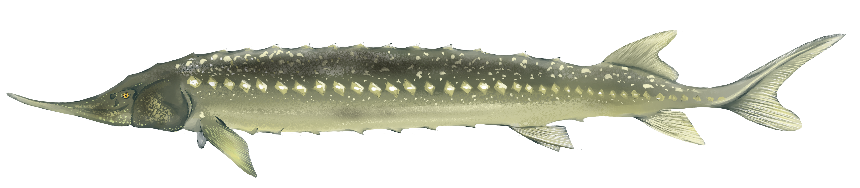
RO
EN
Păstruga (Acipenser stellatus) Starry sturgeon (Acipenser stellatus)
Sturion cu corp alungit, lung de 1,5–2,2 metri și până la 80 kg. Se remarcă prin rostrul lung și scuturile stelate de pe laturi.
Trăiește până la 27 de ani. Maturizarea este lentă; masculii la 8–10 ani, femelele la 10–12 ani. Reproducerea are loc la intervale de 3–4 ani.
Specie anadromă din Mările Neagră, Caspică și Azov. Migrează în râuri mari precum Dunărea pentru reproducere. Preferă curenți puternici și substraturi nisipoase sau pietroase.
Depune ouă primăvara, la temperaturi de 12–17°C. Ouăle aderă la pietre; larvele migrează ulterior spre mare.
În pericol critic de dispariție (CR) – Populațiile au scăzut cu peste 95% din cauza pescuitului ilegal și distrugerii habitatelor.
Sturgeon with elongated body, 1.5-2.2 meters long and up to 80 kg. It is distinguished by its long rostrum and stellate scutes on its sides.
Lives up to 27 years. Maturation is slow; males at 8-10 years, females at 10-12 years. Reproduction occurs every 3-4 years.
Anadromous species of the Black, Caspian and Azov Seas. Migrates to large rivers such as the Danube for spawning. Prefers strong currents and sandy or stony substrata.
Lays eggs in spring at 12-17°C. Eggs adhere to rocks; larvae later migrate to the sea.
Critically Endangered (CR) - Populations have declined by over 95% due to illegal fishing and habitat destruction.
Taxonomy: Kingdom Animalia, Phylum: Chordata, Class: Actinopterygii, Order: Acipenseriformes, Family: Acipenseridae, Genus: Acipenser, Species: A. stellatus

Slide 8
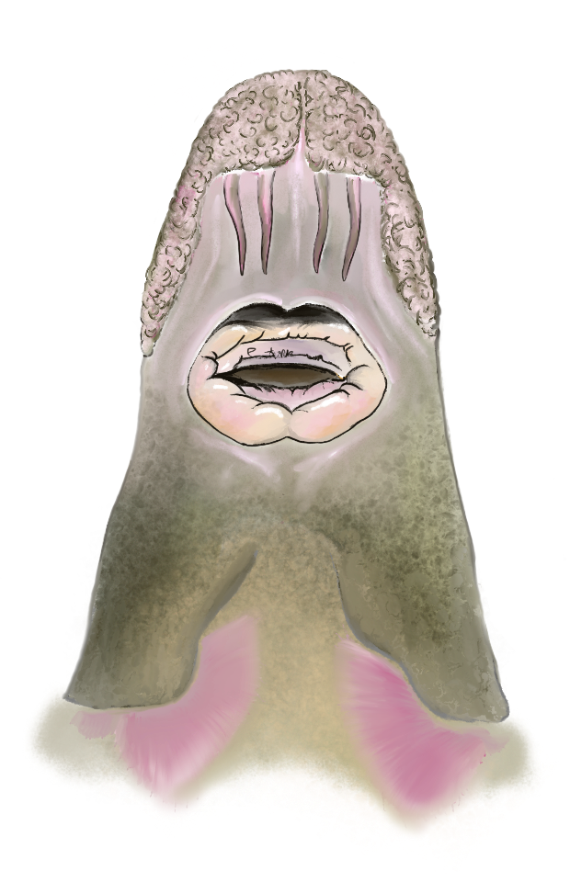
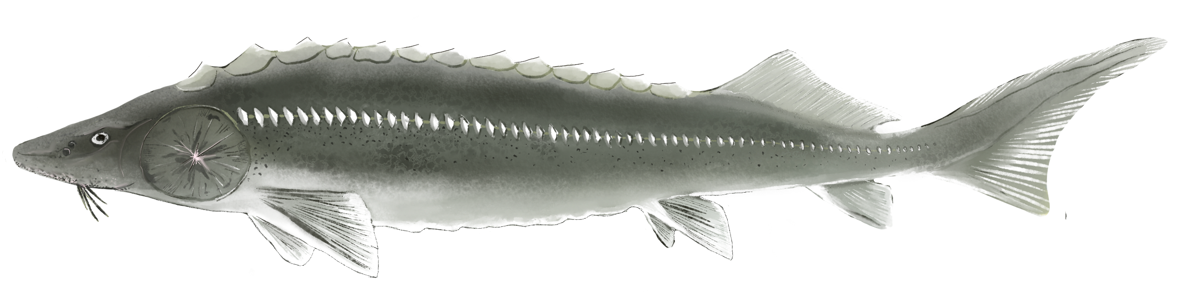
RO
EN
Viza (Acipenser nudiventris) Bastard sturgeon (Acipenser nudiventris)
Reaches up to 2 meters long and up to 100 kg. It has a flattened rostrum and fringed tentacles - distinctive among sturgeons.
Can live up to 30 years. Maturation is delayed - males at 11-15 years, females at 13-22 years.
Historically present in the Black and Caspian Seas, now restricted to the Caspian. Prefers deep, fast-flowing rivers with stony or sandy bottom.
Lays eggs in spring on stony substrate. Natural reproduction is rare and survival depends on current and oxygen conditions.
Critically Endangered (CR) - Considered possibly extinct in the Black Sea basin due to fishing and destruction of breeding sites.
Ajunge la 2 metri lungime și până la 100 kg. Are rostru turtit și tentacule franjurate – trăsături distinctive între sturioni.
Poate trăi până la 30 de ani. Maturizarea este întârziată – masculii la 11–15 ani, femelele la 13–22 ani.
Istoric prezent în Mările Neagră și Caspică, acum restrâns la Caspică. Preferă râuri adânci, cu curent rapid și fund pietros sau nisipos.
Depune ouă primăvara, pe substrat pietros. Reproducerea naturală este rară, iar supraviețuirea depinde de condiții de curent și oxigen.
În pericol critic de dispariție (CR) – Considerată posibil extinctă în bazinul Mării Negre, din cauza pescuitului și a distrugerii locurilor de reproducere.
Taxonomy: Kingdom Animalia, Phylum: Chordata, Class: Actinopterygii, Order: Acipenseriformes, Family: Acipenseridae, Genus: Acipenser, Species: A. nudiventris

Slide 9
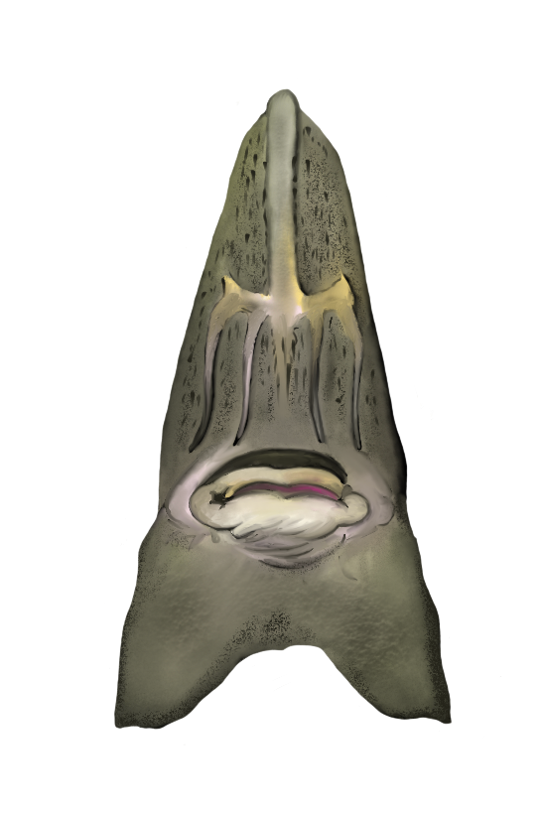
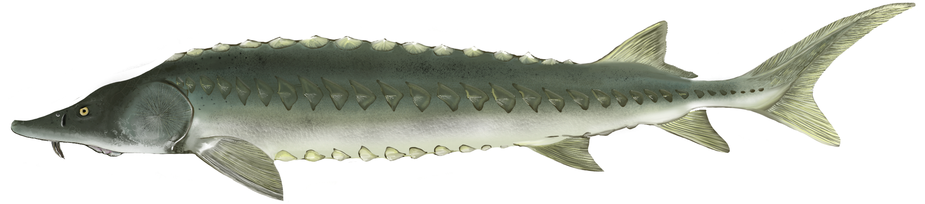
RO
EN
Șipul (Acipenser sturio) European sea sturgeon (Acipenser sturio)
Unul dintre cei mai mari pești indigeni din Europa. Ajunge până la 3,5 metri și 350 kg. Puternic și robust, cu un rostru scurt și rotunjit. Istoric abundent în estuarele din Europa de Vest.
Longevitate excepțională, cu indivizi care depășesc 100 de ani. Maturitatea este târzie - 12-14 ani pentru masculi și 16-20 de ani pentru femele - ceea ce duce la evenimente de reproducere rare.
Specie marină și estuariană din Atlanticul de Nord-Est. Anterior larg răspândită; în prezent limitată la râurile Garonne și Gironde din Franța prin reintroducere.
Reproduce la sfârșitul primăverii în bazinele adânci de apă dulce cu substrat de pietriș sau pietros. Ouăle sunt adezive și vulnerabile la poluare și sedimentare.
În pericol critic de dispariție (CR) - dispărut funcțional în sălbăticie. Supraviețuiește doar prin proiecte de reintroducere în Europa de Vest.
One of Europe’s largest native fish. Reaches up to 3.5 meters and 350 kg. Stout and robust, with a short, rounded rostrum. Historically abundant in Western European estuaries.
Exceptionally long-lived, with individuals surpassing 100 years. Maturity is late—12–14 years for males and 16–20 for females—resulting in infrequent reproductive events.
Marine and estuarine species of the North-East Atlantic. Formerly widespread; now limited to the Garonne and Gironde rivers in France through reintroduction.
Spawns in late spring in deep freshwater stretches with gravel or stony substrates. Eggs are adhesive and vulnerable to pollution and sedimentation.
Critically Endangered (CR) – Functionally extinct in the wild. Survives only via reintroduction projects in Western Europe.
Taxonomy: Kingdom Animalia, Phylum: Chordata, Class: Actinopterygii, Order: Acipenseriformes, Family: Acipenseridae, Genus: Acipenser, Species: A. sturio

Slide 10
Supraviețuirea pe termen lung a speciilor de sturioni din bazinul Mării Negre depinde de implicarea activă a principalelor părți interesate: autorități guvernamentale, ONG-uri de mediu, sectorul acvaculturii și comunitățile locale. Fiecare are un rol specific, dar interconectat.
Instituțiile guvernamentale sunt responsabile pentru aplicarea reglementărilor privind pescuitul, protejarea habitatelor și sprijinirea financiară a programelor de conservare. Instituțiile de cercetare și ONG-urile contribuie prin programe de monitorizare, proiecte de restaurare a habitatelor și activități de educație publică.
Acvacultura poate susține conservarea prin practici durabile, evitarea contaminării genetice și participarea la inițiative de repopulare.
Comunitățile locale și pescarii sunt esențiali pentru protejarea zonelor de reproducere, reducerea braconajului și implicarea în protejarea râurilor.
Acțiunile prioritare includ restaurarea rutelor naturale de migrație, în special în sistemele fluviale afectate de baraje, îmbunătățirea calității apei și extinderea programelor de repopulare cu indivizi verificați genetic. Combaterea braconajului și a comerțului ilegal cu icre rămâne o necesitate. Cooperarea regională, în special de-a lungul Dunării, este esențială pentru succesul pe termen lung al conservării.
Sturionii sunt mai mult decât o resursă valoroasă – ei sunt indicatori vii ai sănătății ecosistemelor acvatice și o moștenire culturală a regiunii Mării Negre. Protejarea lor nu este responsabilitatea unui singur sector, ci o misiune comună. Prin combinarea reglementărilor, cercetării, acvaculturii sustenabile și implicării locale, putem asigura supraviețuirea acestor pești străvechi pentru generațiile viitoare.
The long-term survival of sturgeon species in the Black Sea basin depends on the active involvement of key stakeholders: government authorities, environmental NGOs, the aquaculture sector, and local communities. Each has a specific, yet interconnected role.
Governmental institutions are responsible for enforcing fishing regulations, protecting habitats, and providing financial support for conservation programs.
Research institutions and NGOs contribute through monitoring efforts, habitat restoration projects, and public education activities.
Aquaculture can support conservation through sustainable practices, prevention of genetic contamination, and participation in restocking initiatives.
Local communities and fishermen are essential for protecting spawning grounds, reducing poaching, and engaging in river conservation.
Priority actions include restoring natural migratory routes, especially in river systems affected by dams, improving water quality, and expanding restocking programs using genetically verified individuals. Combating poaching and the illegal caviar trade remains critical. Regional cooperation, particularly along the Danube, is vital for long-term conservation success.
Sturgeons are more than a valuable resource—they are living indicators of aquatic ecosystem health and a cultural heritage of the Black Sea region. Their protection is not the responsibility of a single sector, but a shared mission. By combining regulation, scientific research, sustainable aquaculture, and local engagement, we can ensure the survival of these ancient fish for future generations.

